Slide 1
CHAPITRE 1 – LA CONSOMMATION
Comment se forment nos choix de consommation ?

Slide 2
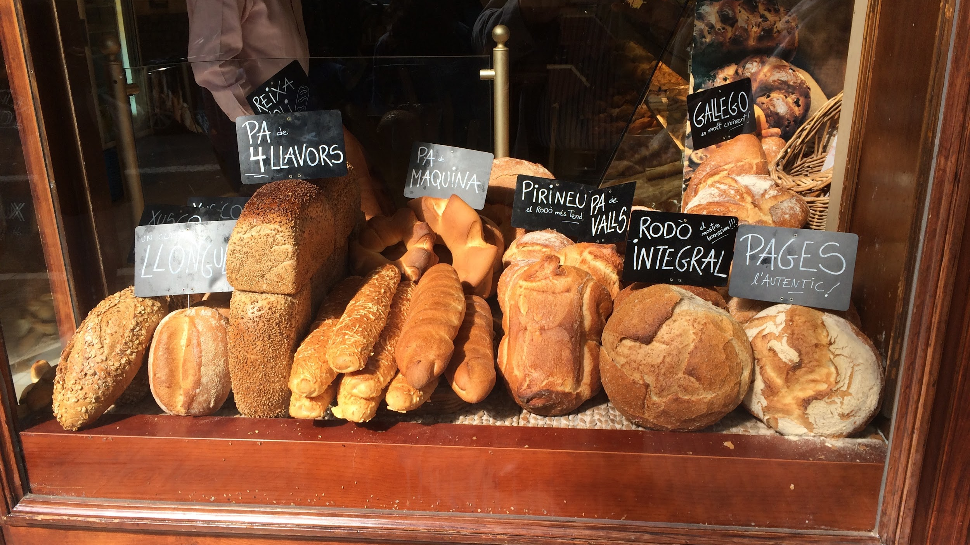
Introduction
Chapitre 1 - La consommation

Slide 3
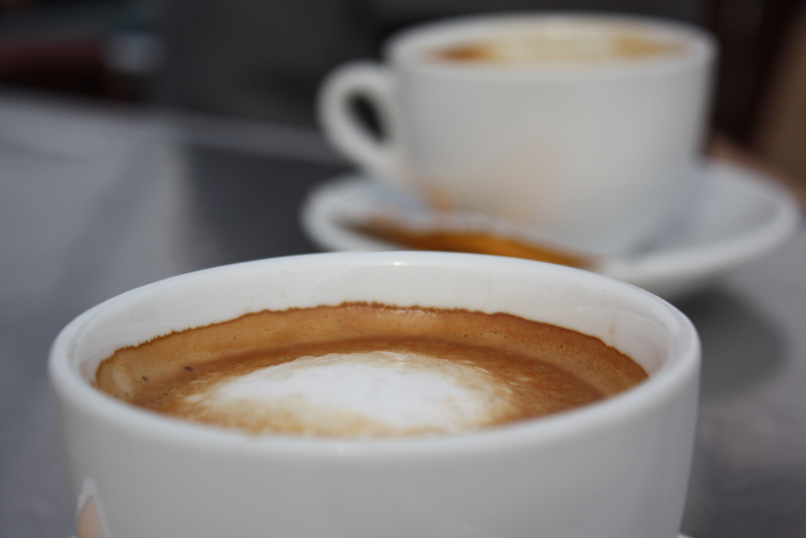
A quoi sert la consommation ?
Photo credit: marfis75
Notes:
Exercice (10’)
On va apporter ensemble une réponse à cette question
Réflexion personnelle (3’) / Partage à 2 (3’) / Mise en commun (3’)
Mettre la réponse organisée sous forme de slide

Slide 4
Deux questions clés
01
Comment se forment ces besoins ?
La réponse est essentiellement individuelle et sociale
Des explications physiologiques, psychologiques et sociologiques de nos besoins
02
Comment s’organise la satisfaction de ces besoins ?
La réponse est à la fois économique et politique
Le rôle des prix, du revenu et des choix collectifs

Slide 5
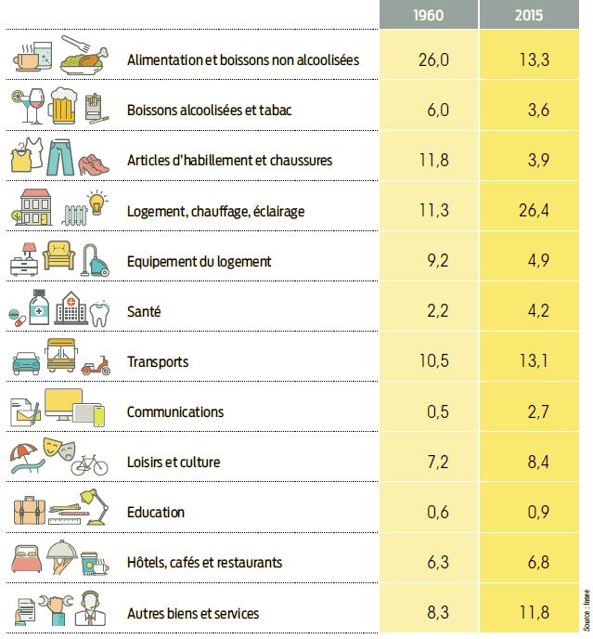
La consommation des choix multiples
Des arbitrages entre grands postes de dépenses.
Les coefficients budgétaires traduisent la répartition du budget de consommation entre les différents postes
Des préférences qui s’affirment dans le choix de chaque bien ou service.
Manger du poisson ou de la viande, bio ou conventionnel…
Se déplacer à vélo, en transports en commun ou avec sa voiture….
Vivre en maison ou en appartement…

Slide 6
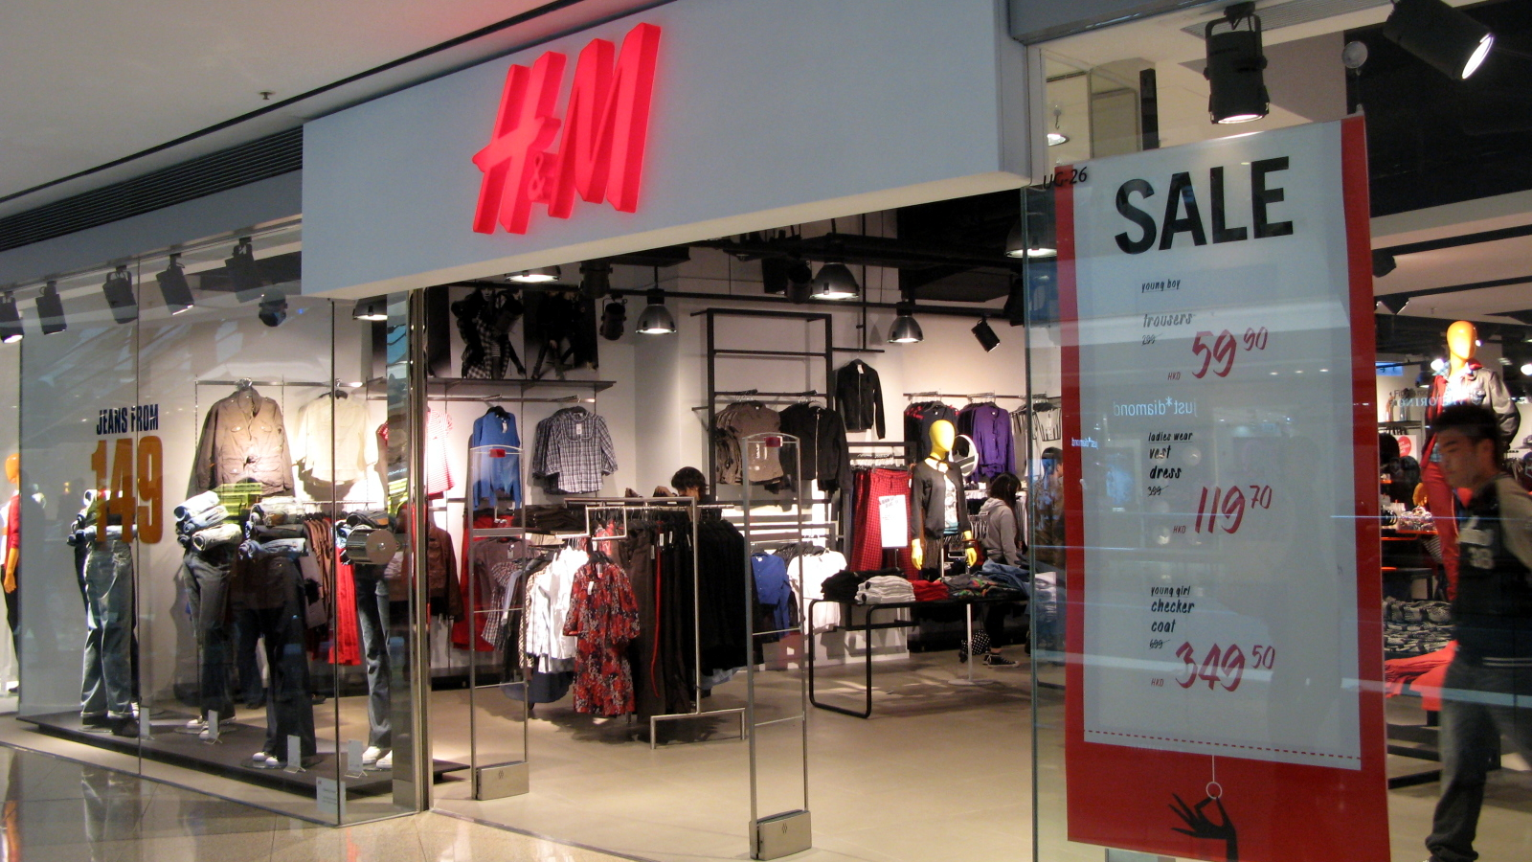
1 - Des déterminants individuels
Chapitre 1 - La consommation

Slide 7
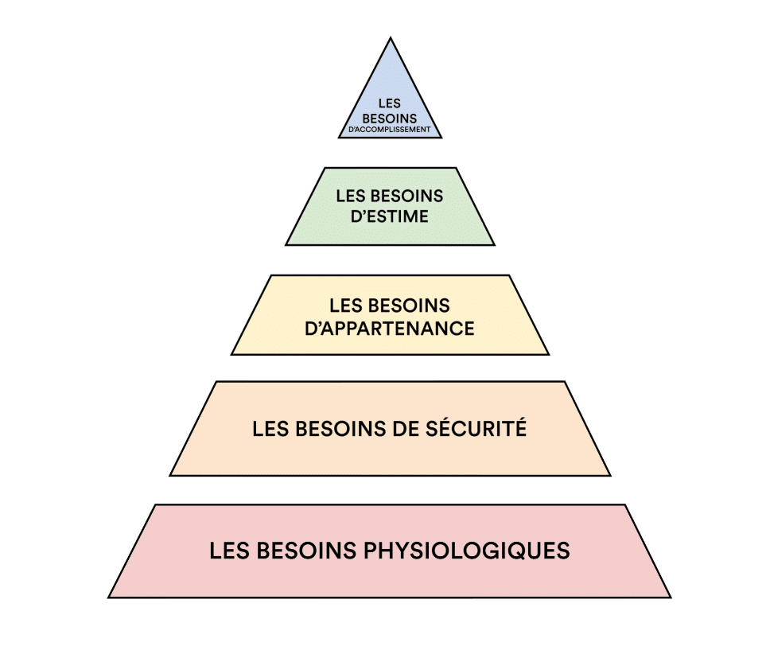
Comprendre les leviers individuels…
La pyramide de Maslow
Des besoins physiologiques
Manger, boire, dormir, se vêtir, se loger, être en bonne santé…
Mais aussi et surtout des besoins psychologiques
Appartenance, estime, accomplissement…. autant de leviers complémentaires de la consommation.
Une hiérarchie des besoins

Slide 8
…qui influencent la répartition de la consommation
Quels sont les postes de dépenses majoritairement définis par nos besoins physiologiques ?

Slide 9
… mais aussi la nature de nos consommations
Ceci est une pomme bio et issue du commerce équitable
Quels sont les besoins satisfaits par l’achat d’une pomme bio issue du commerce équitable ?

Slide 10
2 - Des déterminants sociaux
Chapitre 1 - La consommation

Slide 11
La culture, une explication sociologique des besoins
Définition
La culture est l’ensemble de normes, codes, valeurs qui conditionnent et définissent les comportements et les choix d’un groupe de personnes. On parle de « socialisation » pour caractériser la transmission de cette culture.
Ce qui fonde cette culture est ce que ce groupe possède en commun : religion, sexe, âge, origine géographique, organisation des systèmes de production, métier, formation, travail au sein de la même entreprise etc…

Slide 12
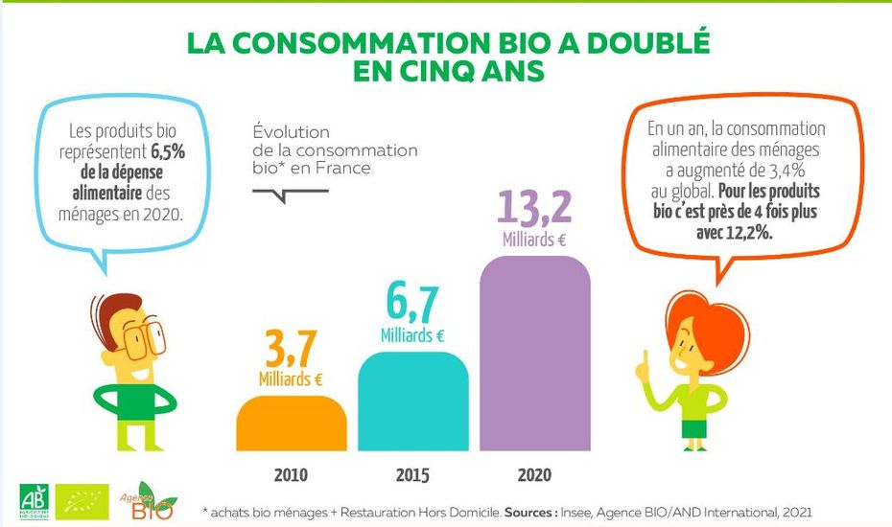
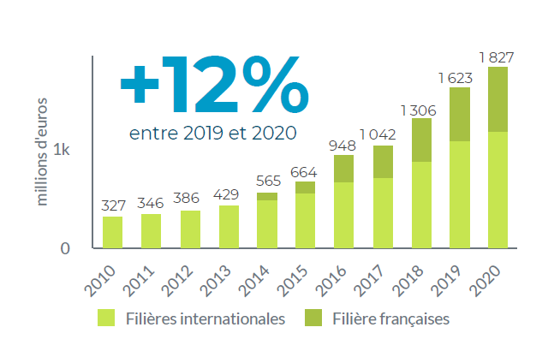
Le rôle de la culture dans les choix de consommation
La consommation de viande a baissé de 12,5% entre 2007 et 2016
Le commerce équitable a été multiplié par 6 en 10 ans
Présentez les grandes tendances de la consommation à l'œuvre
Analysez ces évolutions à partir du concept de culture

Slide 13
La classe sociale, déclinaison socio-économique de la notion de culture
Définition
Une classe sociale est un groupe particulier dont la culture est déterminée par sa position dans l’espace social, lui-même conditionné par l’organisation de la production.
On doit la notion de classe sociale à Karl MARX. La tradition marxiste y voit des collectifs définis par leur place dans le système économique. Elle oppose les capitalistes, propriétaires des moyens de production, aux prolétaires, qui n’ont que leur force de travail à vendre. Il y a donc une dimension politique à la classe sociale, pour le partage des richesses créées.
A l’opposé, la tradition wébérienne suppose que les classes sociales sont des groupes d’individus semblables, partageant une même dynamique (Max WEBER parle de Lebenschancen ou " chances de vie "), sans qu’ils en soient forcément conscients.

Slide 14
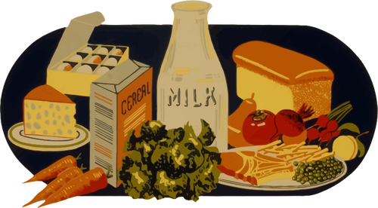
Le rôle de la classe sociale dans les choix de consommation
A partir d’une enquête de l’INSEE (2011) sur le budget des ménages, notamment cadres et ouvriers, regardons le poste “Alimentation” et essayons de comprendre en quoi la classe sociale peut conditionner - au-delà des différences de revenu - les choix de consommation.
→ Lien vers le détail des résultats

Slide 15
La volonté d’afficher un statut social
L’intuition - Quand les vacances sont un moyen d’afficher son statut social
A partir de l’article “Vacances d’été : en prendre ou pas”, expliquez, à l’aide du concept de consommation ostentatoire (expliqué dans le texte), en quoi la façon dont les classes sociales supérieures prennent leurs vacances est une façon d’afficher leur statut social ?
La généralisation - La théorie de la classe de loisir, Thorstein VEBLEN (1898)
Consommer, notamment des biens de luxe, est un acte social. La "consommation ostentatoire" serait ainsi l’attribut d’une classe sociale riche et oisive, la "classe de loisir", caractérisée par le mépris du travail manuel, le culte du luxe, du prestige et de l’apparence. Veblen réunit dans cette classe les aristocrates, les bourgeois et les parvenus, qu’il oppose à la classe ouvrière, dont les modes de consommation sont dictés par la nécessité.
Par extension, on parle de consommation ostentatoire quand consommer permet d’afficher un statut social

Slide 16
3 - Des déterminants économiques
Chapitre 1 - La consommation

Slide 17
Le revenu
L’intuition - hausse des revenus et consommation en France, 1960-2015
Rappel
Au cours des cinq dernières décennies, le volume de consommation par habitant a été multiplié par trois en France, suivant ainsi la hausse des revenus.
Question
Comment a évolué la consommation dans la même période ? Quel enseignement en tirez-vous ?
Important : l’évolution des coefficients budgétaires dépend de l’évolution des volumes mais aussi des prix.

Slide 18
Le revenu
La généralisation - La loi d’Engel (1857)
Lorsque le revenu augmente :
La part des dépenses d’alimentation dans le budget de consommation diminue.
La part de la somme des dépenses d’habillement et de logement dans le budget de consommation reste constante.
La part de la somme des autres dépenses (éducation, de santé, de loisirs…) dans le budget de consommation augmente.
Le revenu opère comme une contrainte sur les choix de consommation
Lorsque cette contrainte se desserre, il est possible de satisfaire de manière croissante nos besoins secondaires, les primaires étant satisfaits.

Slide 19
Le revenu
Illustration
Vérifiez la loi d’Engel dans le cas de la France sur la période 1960-2015
Poste | 1960 | 2015
Alimentation et boissons | % | %
Logement + habillement | % | %
dont logement | % | %
dont habillement | % | %
Autres dépenses | % | %

Slide 20
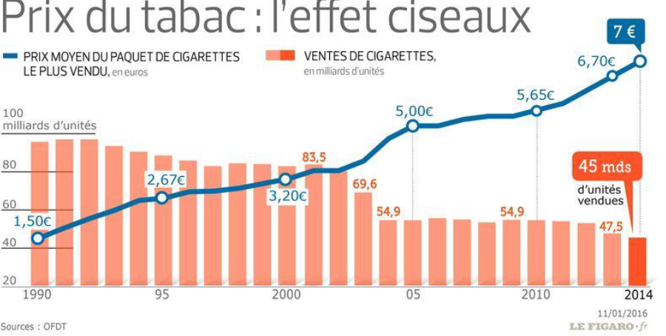
Les prix
L’intuition - hausse des prix du tabac et demande de cigarettes
Que constate-t-on sur le graphique suivant ?
Comment l’interprétez-vous ?

Slide 21
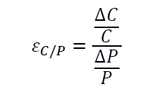
Les prix
La généralisation - la notion d’élasticité-prix
L’élasticité prix d’un bien mesure le % de variation de la demande de ce bien quand le prix augmente de 1%.
On dira donc que la demande d’un bien est élastique si l’élasticité est ≥1 en valeur absolue ou rigide si elle est <1 en valeur absolue également.
Le prix est une information
Elle permet au consommateur de comparer différents biens de consommation entre eux, en rapportant la satisfaction obtenue au revenu disponible.

Slide 22
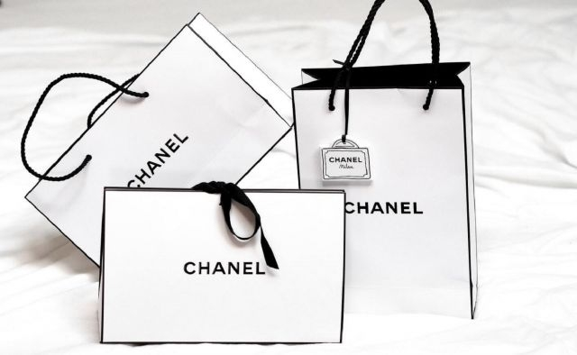
Les prix
Typologie des produits en fonction de leur élasticité-prix directe (prix du bien vs demande du bien)
On distingue les biens typiques dont la consommation diminue quand le prix augmente (élasticité-prix directe négative), ce qui est le cas général et intuitif, des bien atypiques dont la consommation augmente quand le prix augmente (élasticité-prix directe positive).
Les explications des biens atypiques sont de 3 ordres :
Les biens Giffen : substitution bien de première nécessité à bien de luxe
Les biens Akerlof : asymétrie information, prix = indicateur de qualité
Les biens Veblen : consommation ostentatoire

Slide 23
Les prix
Typologie des produits en fonction de leur élasticité-prix indirecte (prix d’un bien vs demande d’un autre bien)
La demande d’un bien peut aussi dépendre directement du prix d’un autre bien dont il est :
Substitut : lorsque deux biens sont substituables, la demande de l’un augmente avec le prix de l’autre. Exemple : beurre / margarine, voiture / transport en commun. L’élasticité prix indirecte est positive
Complémentaire : lorsque deux biens sont complémentaires, la demande de l’un diminue avec le prix de l’autre. Exemple : voiture / essence. L’élasticité prix indirecte est négative

Slide 24
Les prix
Illustration - l’élasticité prix directe du paquet de cigarettes
Calculez l’élasticité-prix directe du paquet de cigarettes. Comment pouvez-vous l’expliquer ?

Slide 25
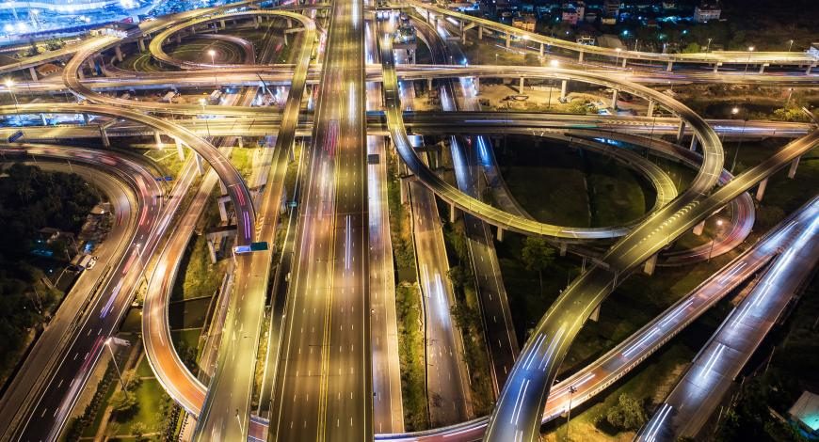
4 - Des déterminants politiques
Chapitre 1 - La consommation

Slide 26
Les choix collectifs
L’intuition - Quel est le point commun entre tous ces postes de dépense ?
Culture
Education
Santé
Sécurité extérieure
Équipements et infrastructures
Sécurité intérieure

Slide 27
Les choix collectifs
Les chiffres - La consommation socialisée* représente 25% du budget des ménages (2015, INSEE)
* C'est-à-dire prises en charge par la puissance publique ou des institutions sans but lucratif. Hors dépenses régaliennes (justice, défense, police).
90% des dépenses d'enseignement
74% des dépenses de santé
25% des dépenses de logement
17% des dépenses de culture et loisirs

Slide 28
Conclusion
Chapitre 1 - La consommation

Slide 29
La consommation, un phénomène plurifactoriel
En conclusion….
La consommation est un phénomène qui ne peut pas s’expliquer en ne faisant référence qu’à une catégorie de déterminants. Au contraire, toute consommation relève de facteurs individuels (besoins essentiels, besoins psychologiques) ou collectifs (culture, classe sociale ou encore choix politiques).
Illustration - être écolo, c’est trop cher !

